Slide 1
1.3. ФИЗИКО-МЕХАНИЧЕСКИЕ СВОЙСТВА ГРУЗОВ
Кусковатость, или гранулометрический состав, характеризуется количественным соотношением кусков различной крупности в горной массе (в % по массе).
Крупность определяют посредством замеров кусков по трем взаимно перпендикулярным направлениям, причем наибольший размер куска условно наывают его длиной (а').
Различают рядовые грузы, если отношение максимального размера куска а'_{max}, содержащегося в разрыхленной массе, к минимальному а'_{min} равно или больше 2,5, и сортированные, когда а'_{max}/а'_{min} ≤ 2,5.
Notes:
1
1
1

Slide 2
Если в рядовом грузе содержится менее 10% (по массе) кусков длиной, изменяющейся от а'_{max} до 0,8а'_{max}, то кусок размером 0,8а'_{max} считается типичным. Если более или равно 10%, то типичным считается кусок, длина которого равна а'_{max}.
Для сортированных грузов типичным является средний кусок, длина которого а'_{ср} = (а'_{max} + а'_{min})/2.
Кусок, максимально допустимый размер которго позволяет свободно размещаться в ковше погрузочно-транспортной машины или кскаватора, проходить по перепускным выработкам через перегрузочные пункты, располагаться на рабочих органах транспортных машин, называется габаритным или кондиционным (400-600 мм), а больших размеров – негабаритным.
Notes:
2
2

Slide 3
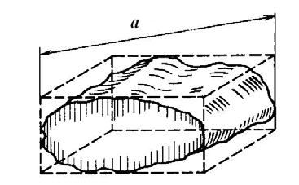
Рядовые грузы характеризуется количественным распределением частиц (кусков) насыпного груза по крупности в отбитой горной массе (кусковатостью, или гранулометрическим составом). Крупность определяется линейным размером куска груза в наибольшем измерении а.
Таким образом, насыпные грузы характеризуются размером типичного куска а.
Для рядовых грузов принимают а = a_{max}. Однако, если таких больших кусков меньше 10% от общего количества груза в пробе (т.е. они являются случайными и нехарактерными), за максимальный размер принимают размеры ближайших больших кусков, количество которых более 10%, или а = 0,8·a_{max}.
Сортированные грузы характеризуются средним размером частиц
а'_{ср} = (а'_{max} + а'_{min})/2,
где a_{max} – наибольший размер частиц в пробе;
a_{min} – наименьший размер частиц в пробе.

Slide 4
По кусковатости транспортируемого груза выбирают:
- вид транспорта,
- размеры грузонесущих органов,
- габариты транспортных машин,
- размеры отверстий бункеров, воронок и лотков.
Например, при максимальном размере куска руды или породы до 300 мм, получаемого путем механической отбойки или вторичного дробления, обычно применяют конвейерный транспорт, для транспортирования горной массы с большими размерами кусков— другие виды транспорта.
При транспортировании пылевидных грузов (или смеси с большим количеством пыли) надо использовать герметичные конвейеры и принимать меры против пылеобразования на участках загрузки и разгрузки.

Slide 5
Кусковатость грузов с частицами размером более 0,05 мм определяются ситовым анализом (грохочением). При этом регламентированный объем груза (пробу) просеивают последовательно через набор сит, имеющих отверстия разной величины, для разделения частиц пробы на отдельные фракции по размерам. На сите с отверстиями некоторого размера остаются непросеянными частицы, размеры которых больше, чем размеры отверстий. Взвесив эти остатки и определив отношение их массы к массе всей пробы (в процентах), получают характеристику кусковатости груза.
Кусковатость руды может быть задана, например, такой характеристикой: куски размером от 80 до 51 мм – 9%; от 50 до 30 – 65%; от 29 до 10 мм – 20%; от 9 до 2 мм – 2%; характерный размер куска в этом случае 40 мм.

Slide 6
Кусковатость грузов с частицами размером более 0,05 мм определяются ситовым анализом (грохочением). При этом регламентированный объем груза (пробу) просеивают последовательно через набор сит, имеющих отверстия разной величины, для разделения частиц пробы на отдельные фракции по размерам. На сите с отверстиями некоторого размера остаются непросеянными частицы, размеры которых больше, чем размеры отверстий. Взвесив эти остатки и определив отношение их массы к массе всей пробы (в процентах), получают характеристику кусковатости груза. Кусковатость руды может быть задана, например, такой характеристикой: куски размером от 80 до 51 мм – 9%; от 50 до 30 – 65%; от 29 до 10 мм – 20%; от 9 до 2 мм – 2%; характерный размер куска в этом случае 40 мм.
Гранулометрический состав грузов с частицами размером менее 0,05 мм определяют гидравлическим анализом, при котором при котором критерием разделения частиц служит различие скорости их оседания в воде. Пробу грунта смешивают с водой до состояния суспензии, затем оставляют в покое. Спустя некоторое время при помощи пипетки производится забор суспензии с различной глубины. Полученный таким образом ряд проб суспензии нагревается до полного выпаривания воды, а оставшиеся твердые частицы взвешиваются.

Slide 7
По крупности a_{max} насыпной груз разделяют на следующие группы:
Особо крупнокусковой (камни, валуны) - более 500 мм (Более 320 мм)
Крупнокусковой (руда) - 200-500 мм (160-320 мм)
Среднекусковой (уголь) - 61-199 мм (60-160 мм)
Мелкокусковой (щебень) - 10-60 мм
Зернистый (зерно) - 0,5-9 мм
Порошкообразный (мелкий песок) - 0,05-0,49 мм
Пылевидный (цемент) - до 0,05 мм
Для определения кусковатости руды существует другая градация по крупности кусков:
- руда очень крупная – более 600 мм,
- крупнокусковая – 300-600 мм,
- среднекусковая – 100-300 мм,
- рудная мелочь – менее 100 мм.

Slide 8
Плотность груза представляет собой отношение массы груза к занимаемому им объему, т.е. Массу единицы объема (т/м³). Плотность горной породы приводится или в массиве (т.е. в естественном состоянии) γ (т/м³), или в разрыхленном состоянии (насыпная плотность) γ_{р} (т/м³). Отношение этих двух величин γ/γ_{р}, которое всегда больше 1, определяет коэффициент разрыхления К_{р}. Для крепких пород и руды – К_{р} = 1,4÷1,8, для мегких пород – К_{р} = 1,2÷1,3.
По плотности γ (т/м³) все грузы разделяют на следующие:
Легкие 1,0-2,0
Средние 2,0-2,5
Тяжелые 2,5-3,0
Весьма тяжелые 3,0-4,0
Notes:
8
8

Slide 9
Углом естественного откоса насыпного груза наывают угол, образуемый свобдной поверхностью сыпучей массы с горизонтальной плоскостью, на которой он покоится.
Различают угол естественного в покое (ρ') и в движении (ρ), причем ρ < ρ', а связь между ними выражается зависимостью ρ = (0,5÷0,7)ρ'.
Величина угла естественного откоса ρ зависит от кусковатости горной массы, влажности и других характеристик. Так, например, для мягких вскрышных пород ρ = 15÷20°, для руд черных и цветных металлов ρ = 30÷35°.
Различают также угол обрушения (ρ_{обр}), возникающий между образующей конического развала насыпного груза при его обрушении (например, в бункере) и горизонтальной плоскостью.
Notes:
9
9

Slide 10
Крепость горных пород оценивается коэффициентом крепости по шкале проф. М.М. Протодьяконова:
где σ_{сж} – предел прочности горной породы на сжатие, Па.
Между крепостью горных пород и плотностью, как правило существует зависимость: чем больше крепость, тем больше и плотность.
Notes:
10
10

Slide 11
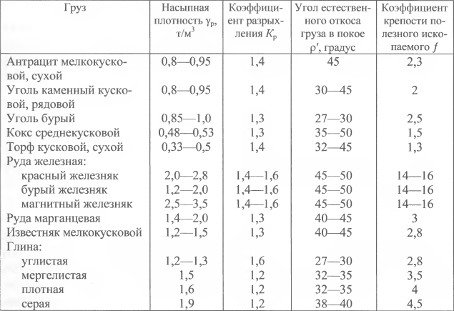
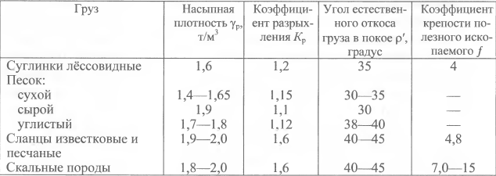
Основные характеристики насыпных грузов
Notes:
11
11

Slide 12
Абразивность – свойство горной массы истирать (изнашивать) взаимодействующие с ней поверности (загрузочные лотки, кузова вагонов и автомобилей, конвейерные ленты и т.д.) в процессе погрузки, транспортирования и разгрузки. Степень абразивности груза зависит от твердости, формы и размеров составляющих его частиц. Значительной абразивностью обладают зола, руда, кокс, цемент.
Транспортируемые горные породы по абразивности разделяют на четыре группы:
А – неабразивные (в горной промышленности нет);
В – малоабразивные (мокрая глина, угли, гравий);
С – среднеабразивные (песок, антрацит);
D – высокой абразивности (руда, бокситы).
Notes:
12
12

Slide 13
Влажность – содержание воды в транспортируемом материале, определяется высушиванием в сушильном шкафу предварительно взыешенной порции груза при температуре +105 °С в течение 4 ч и выражается в процентах:
где m₁ и m₂ – масса порции груза соответственно до и после просушивания, г.
Липкость, слеживаемость и смерзаемость, а также кусковатость определяют склонность насыпных грузов к сводообразованию – самопроизвольному возникновению сводов под выпускными отверстиями блоков, рудоспусков, бункеров и других емкостей.
Notes:
13
13

